Slide 1
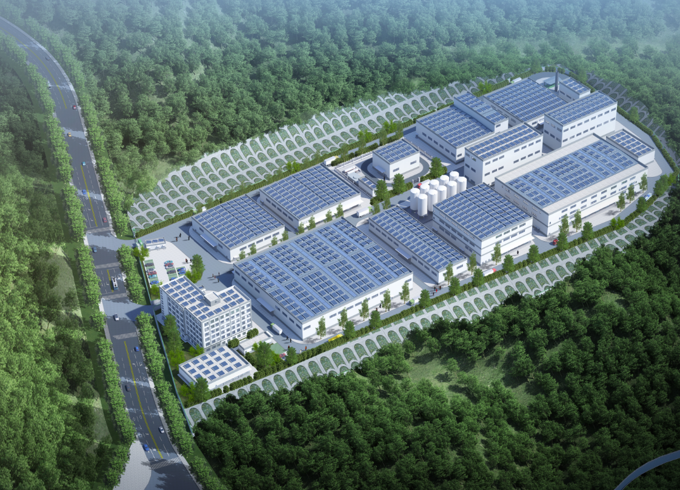
森美達永仁ナッツ工場
雲南高原高品質クルミ & ハワイナッツ深加工プロジェクト
——山を越え、世界へ向かう

Slide 2
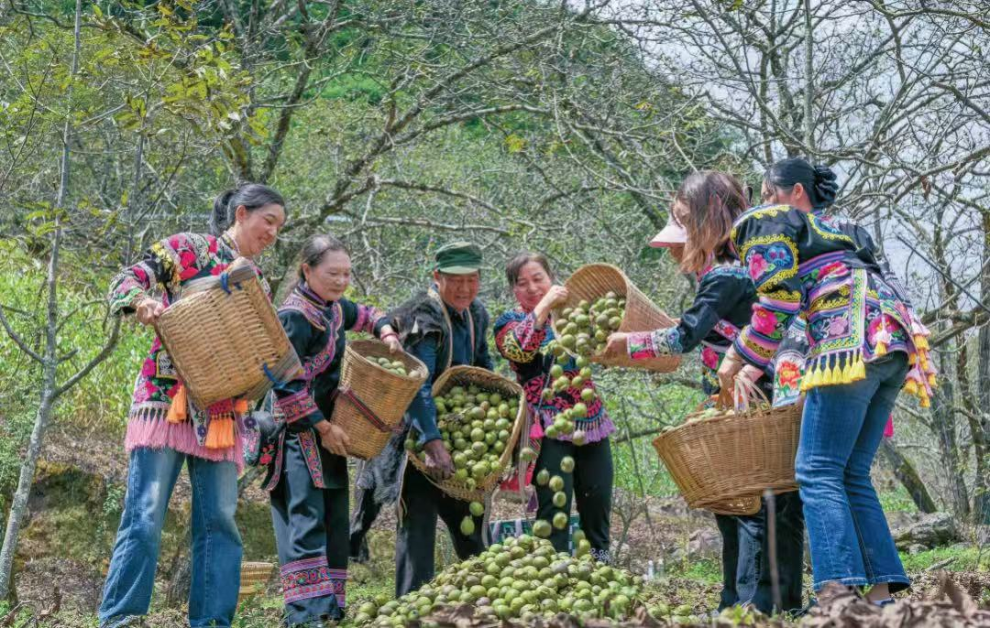
カタログ
catalogue
一、企業概要
二、産地と自然優位性
三、栽培および原料供給体制
四、収穫と乾燥工程
五、加工プロセスと品質管理
六、製品特性と栄養価（適正表示）
七、産業価値と社会的意義

Slide 3
企業概要
森美達永仁ナッツ工場は、雲南省の主要ナッツ産地に位置し、100ムー以上の敷地を有する加工拠点です。
クルミ仁、クルミ油、クルミたんぱく粉、マカダミアナッツ製品など、初期加工から精密加工まで一貫した生産体系を構築しています。
工場内には、分級・殻割り・殻仁分離・手選別・光選・焙煎・冷搾・たんぱく分離などの主要設備が整備され、国内外市場へ安定的に供給できる体制を整えています。「無農薬」「完全有機」などの断定的表現は行いません。

Slide 4
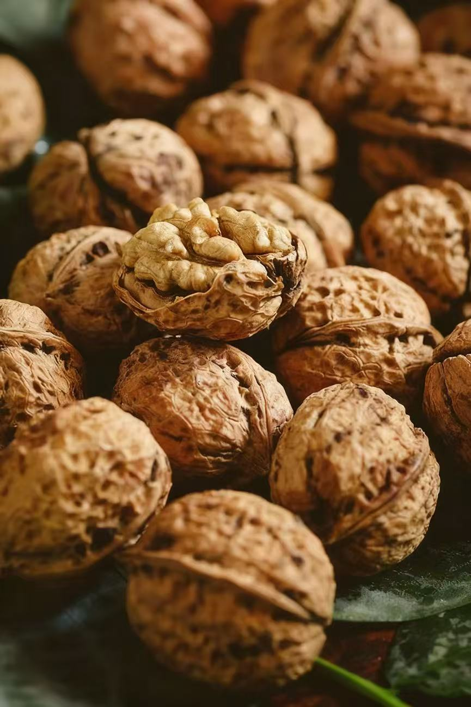
産地と自然優位性—クルミ（Walnut）
雲南省は中国における主要なクルミ産地であり、漾濞、永仁、大姚、鳳慶などの高原地域に広く分布しています。
標高 1,500〜2,500m、強い日照、昼夜の寒暖差が大きい気候特性により、油脂含量が高く、風味に優れたクルミが育ちます。
最新の業界データでは、中国の殻付きクルミ生産量（2024/25）は約150万トンと推計され、雲南はその主要生産地の一つです。
標高
生産量（2024/25）
1,500〜2,500m
1,50万トン

Slide 5
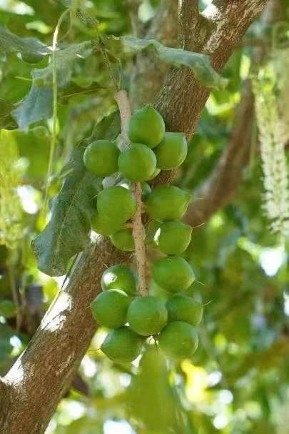
産地と自然優位性—マカダミアナッツ（Macadamia）
雲南省臨滄市は、中国でも世界でも重要なマカダミア産地として知られています。
2023年栽培面積：約379万ムー
世界栽培面積の約49.22%を占め、世界最大規模
2024年には生産量でも世界トップになる見込み
「臨滄マカダミア」は地理的表示（GI）を取得済み
顕著な産地優位性により、脂質構成・風味において国際的にも高い評価を得ています。
2023年栽培面積
世界栽培面積
379万ムー
49.22%

Slide 6
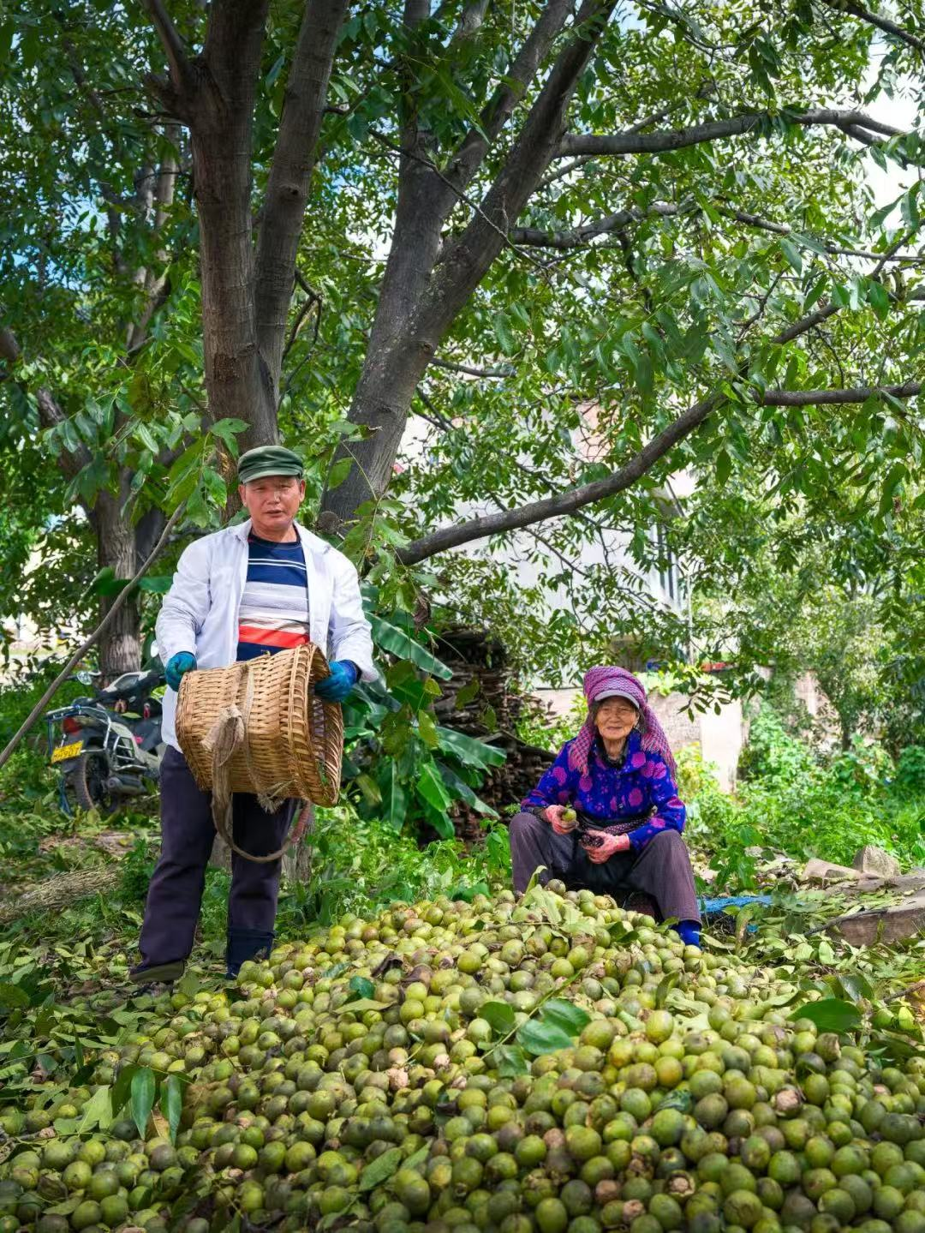
栽培および原料供給体制
森美達永仁ナッツ工場は、
「基地（農場）＋合作社＋小規模農家」による分散型・安定型の原料供給モデルを採用しています。
良質な品種導入
標準化された圃場管理
分級・検収制度の徹底
可継続な栽培モデルの推進
なお、有機またはグリーン認証の取得可否はロット単位の証明書を基準とし、
「無農薬」「完全有機」などの断定的表現は行いません。

Slide 7
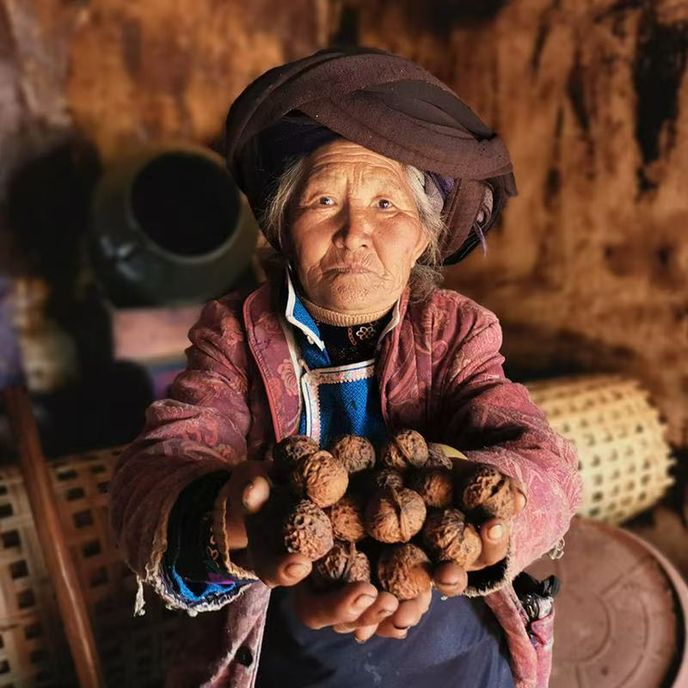
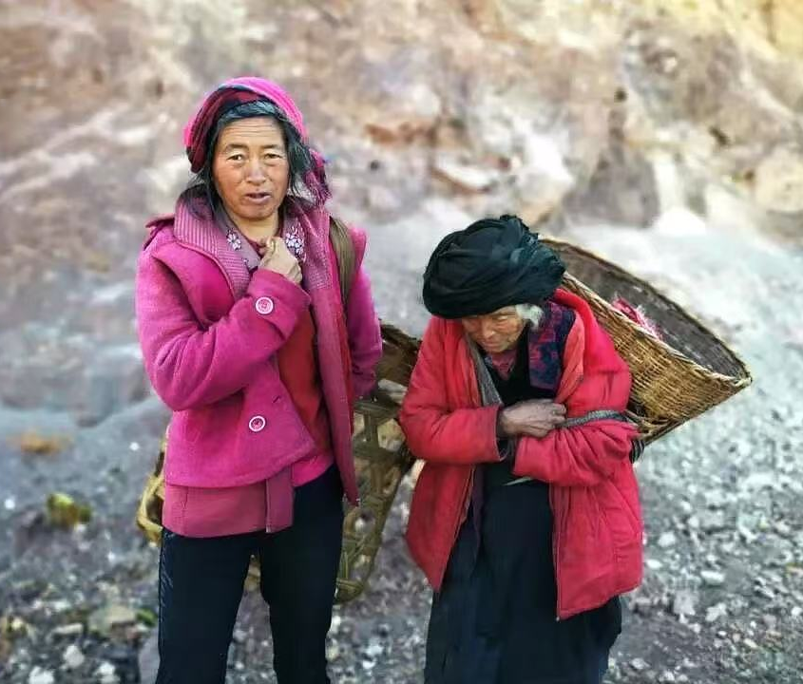
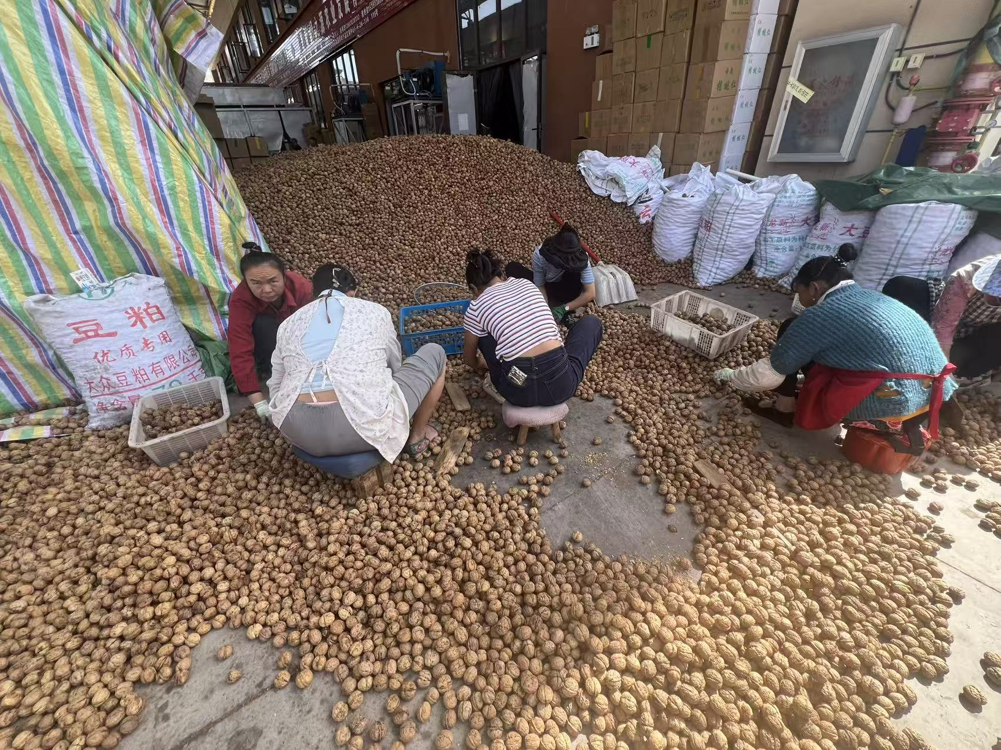
1. 収穫期
雲南省のクルミおよびマカダミアナッツは、主に9月前後に収穫期を迎えます。
海抜・品種・気候により若干の差異があります。
2. 乾燥工程（安全含水率基準）
安全な保管と風味保持のため、仁の含水率を**7〜10%**に調整します。
熱風乾燥：一般的に 24〜96 時間
自然乾燥（天日）：気候条件によって変動し、機械乾燥と併用
固定的な「○日間の天日干し」といった表現は用いず、
科学的な乾燥管理に基づいて品質を保証します。
Harvest and drying
収穫と乾燥工程

Slide 8
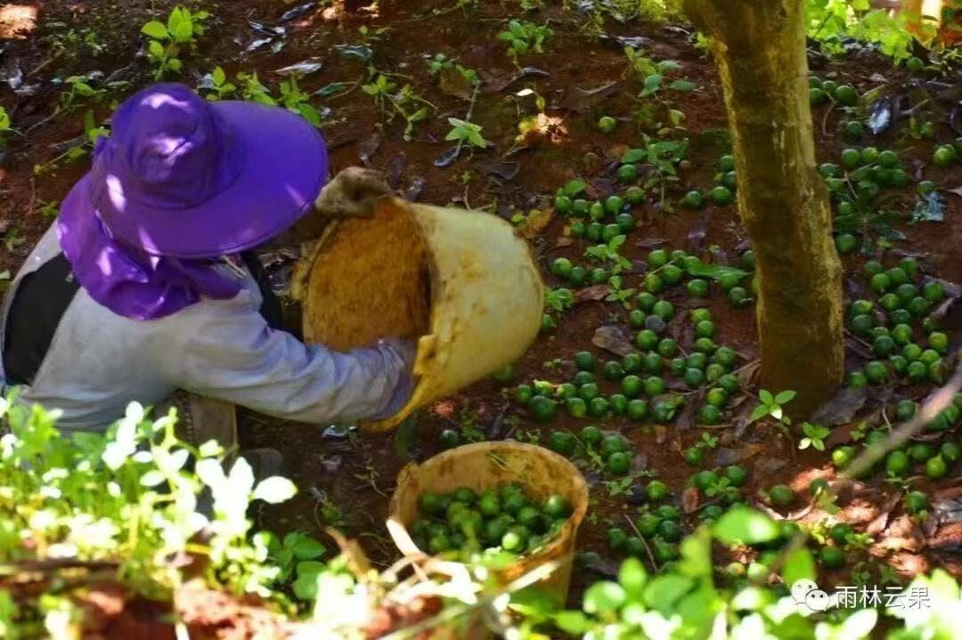
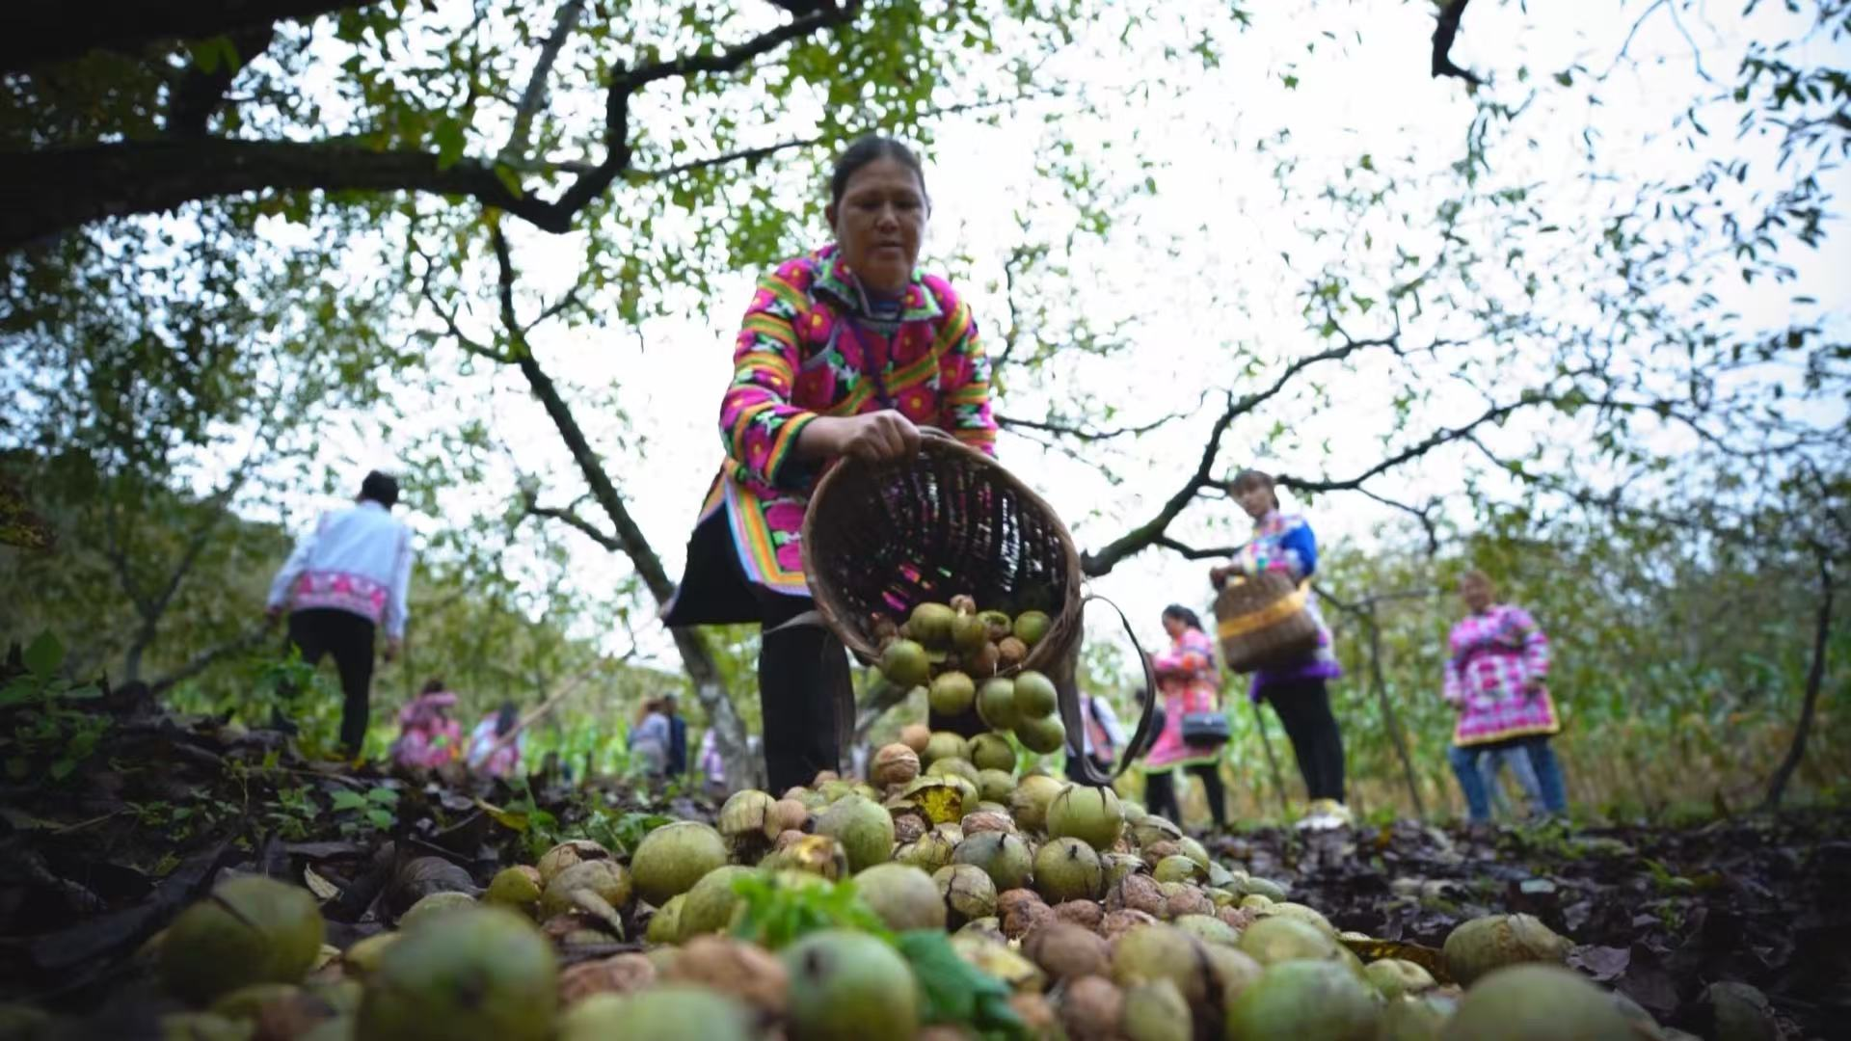
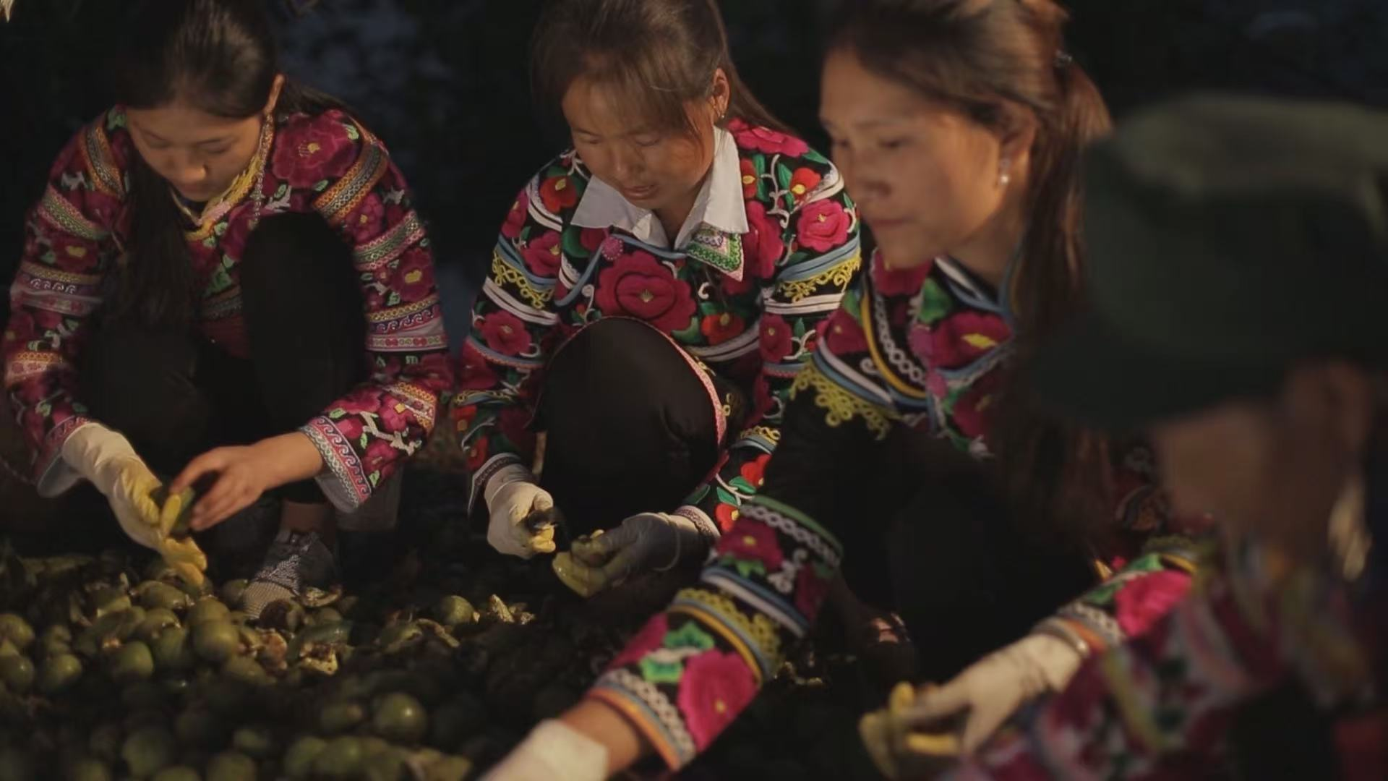
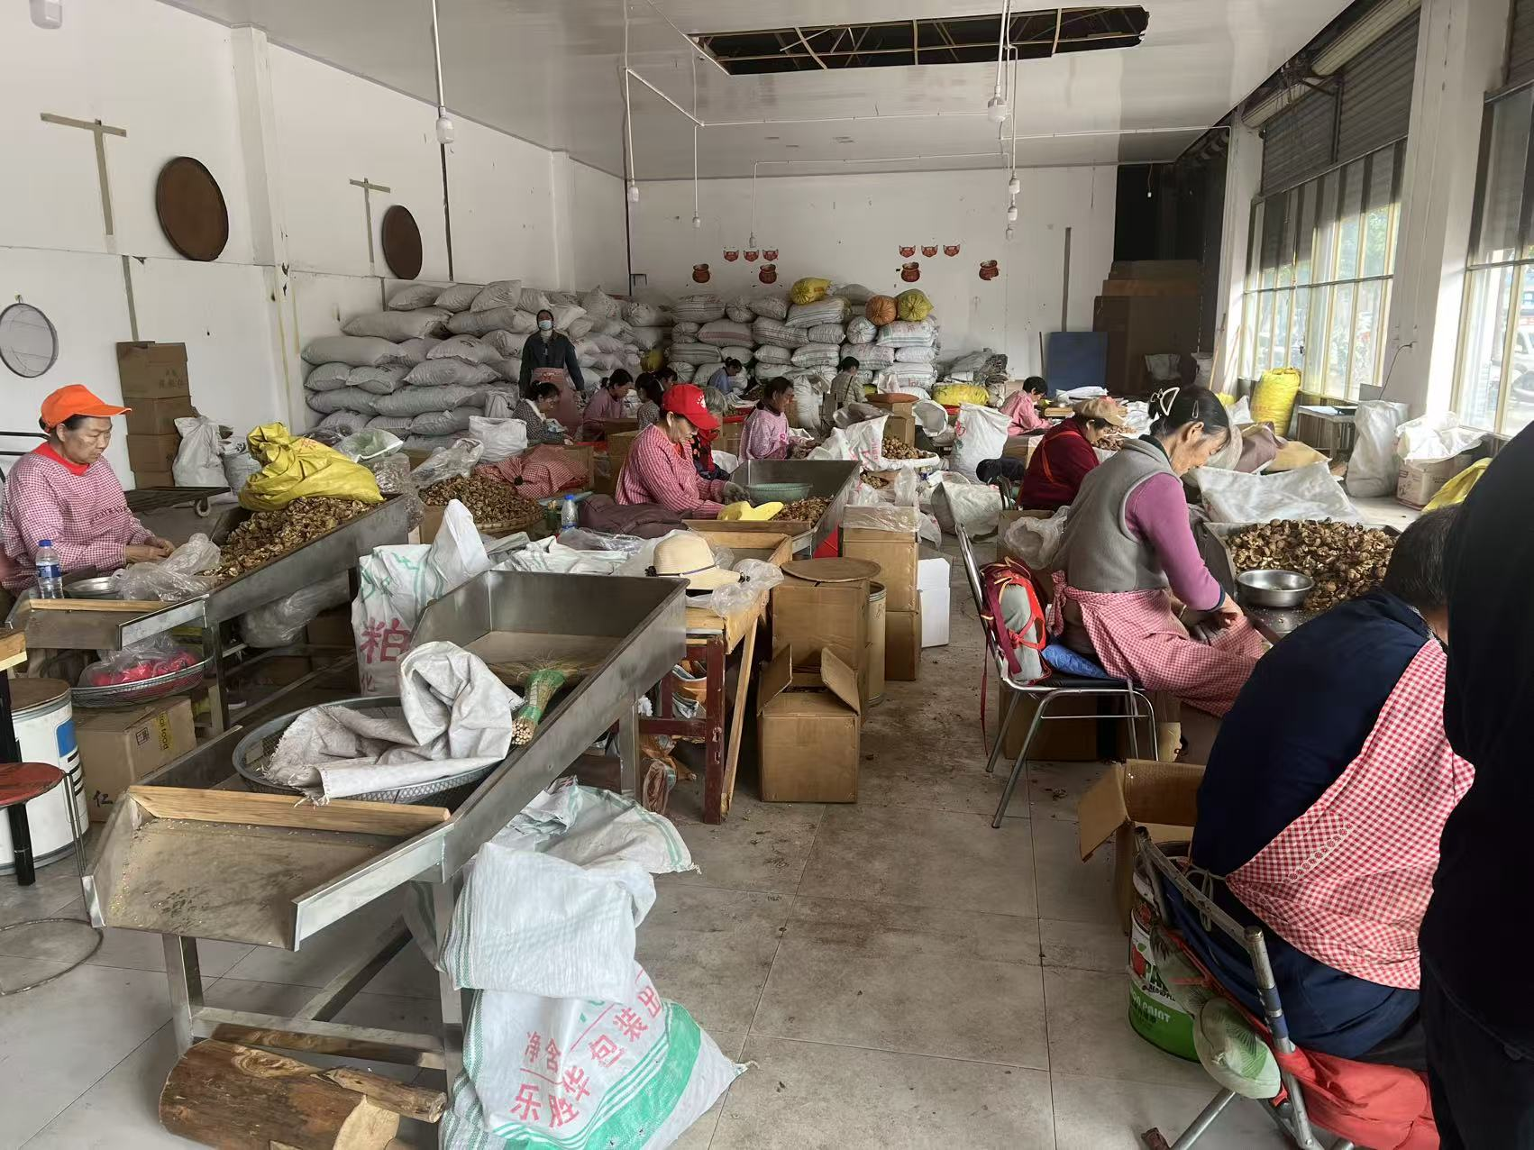
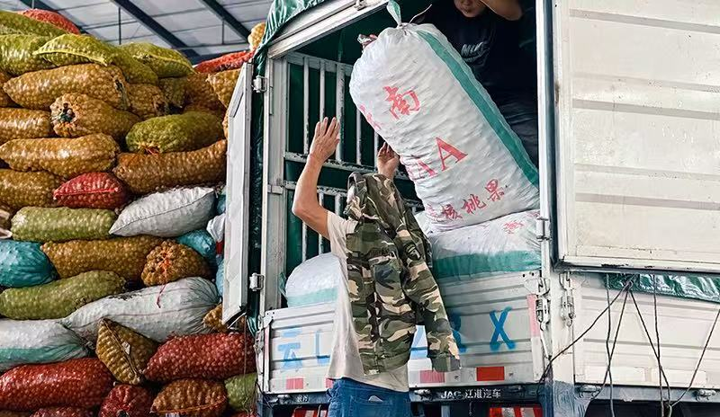

加工プロセスと品質管理
Processing process and quality control
工場の標準加工フロー：
原料検収→ 清洗・予備乾燥→ 分級→ 殻割り→ 殻仁分離→ 手選別→ 光選（異物除去）→ 包装（窒素充填/真空等）→ 温湿度管理倉庫に入庫
品質管理の重点項目：
含水率管理
黄曲霉毒素（アフラトキシン）リスクの徹底管理
油脂酸化・異臭チェック
温湿度全工程モニタリング
ロット別の完全トレーサビリティ
国際基準（HACCP原則）に対応した管理体制を推進しています。
黄曲霉 苯并芘 塑化剂 重金属 农药残留

Slide 9
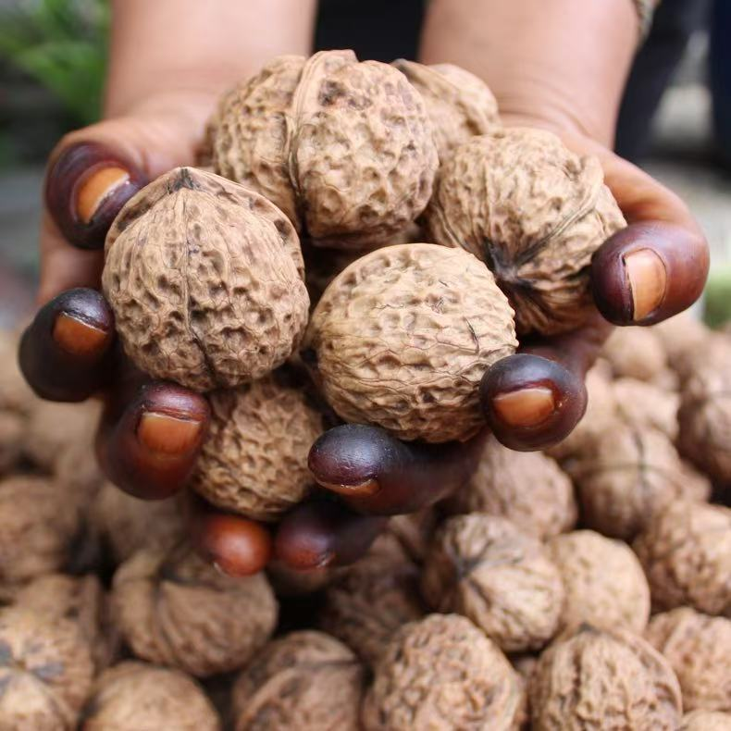
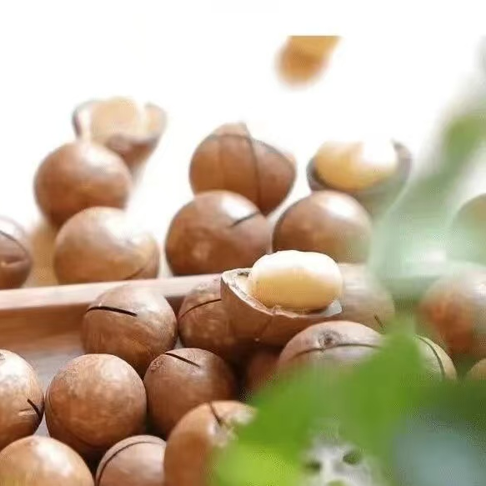
製品特性と栄養価︵適正表示︶
1. クルミ
多価不飽和脂肪酸が豊富
ビタミンE、植物性たんぱく質、ミネラルが多い
健康的な食生活の一部として適したナッツ食品
2. マカダミアナッツ
一価不飽和脂肪酸を多く含む
風味が繊細でクリーミー
良質な脂質補給源として人気
いずれも食品としての栄養価を説明するものであり、医療的効能を示す表現は使用しません。

Slide 10
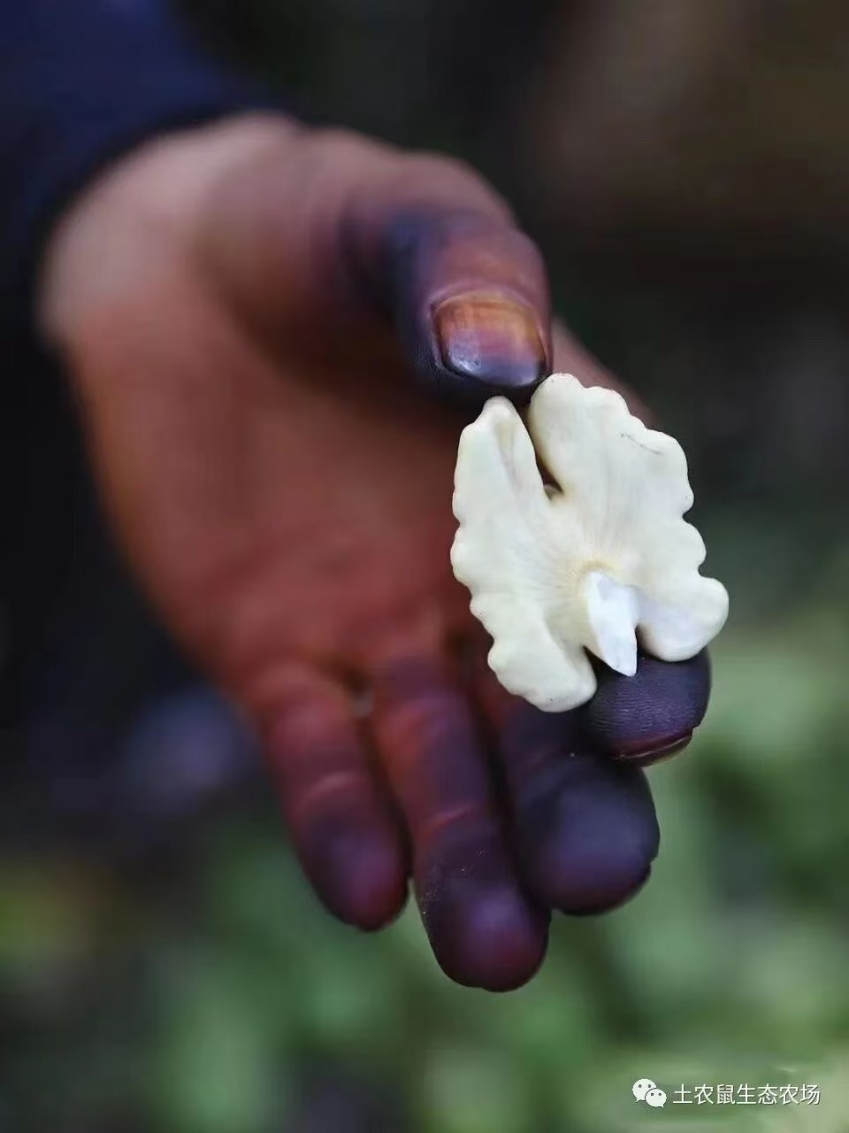
産業価値と社会的意義
森美達永仁ナッツ工場は、雲南省の堅果産業の優位性を活かしながら：
深加工による産業付加価値の向上
地域農家の収入増加
少数民族地域の産業振興
国内外市場への安定供給
国際競争力のあるブランド創出
といった社会的価値を実現することを目指しています。
「高原から世界へ」という理念のもと、
純粋・透明・信頼性の高い堅果製品を提供し続けます。

Slide 11
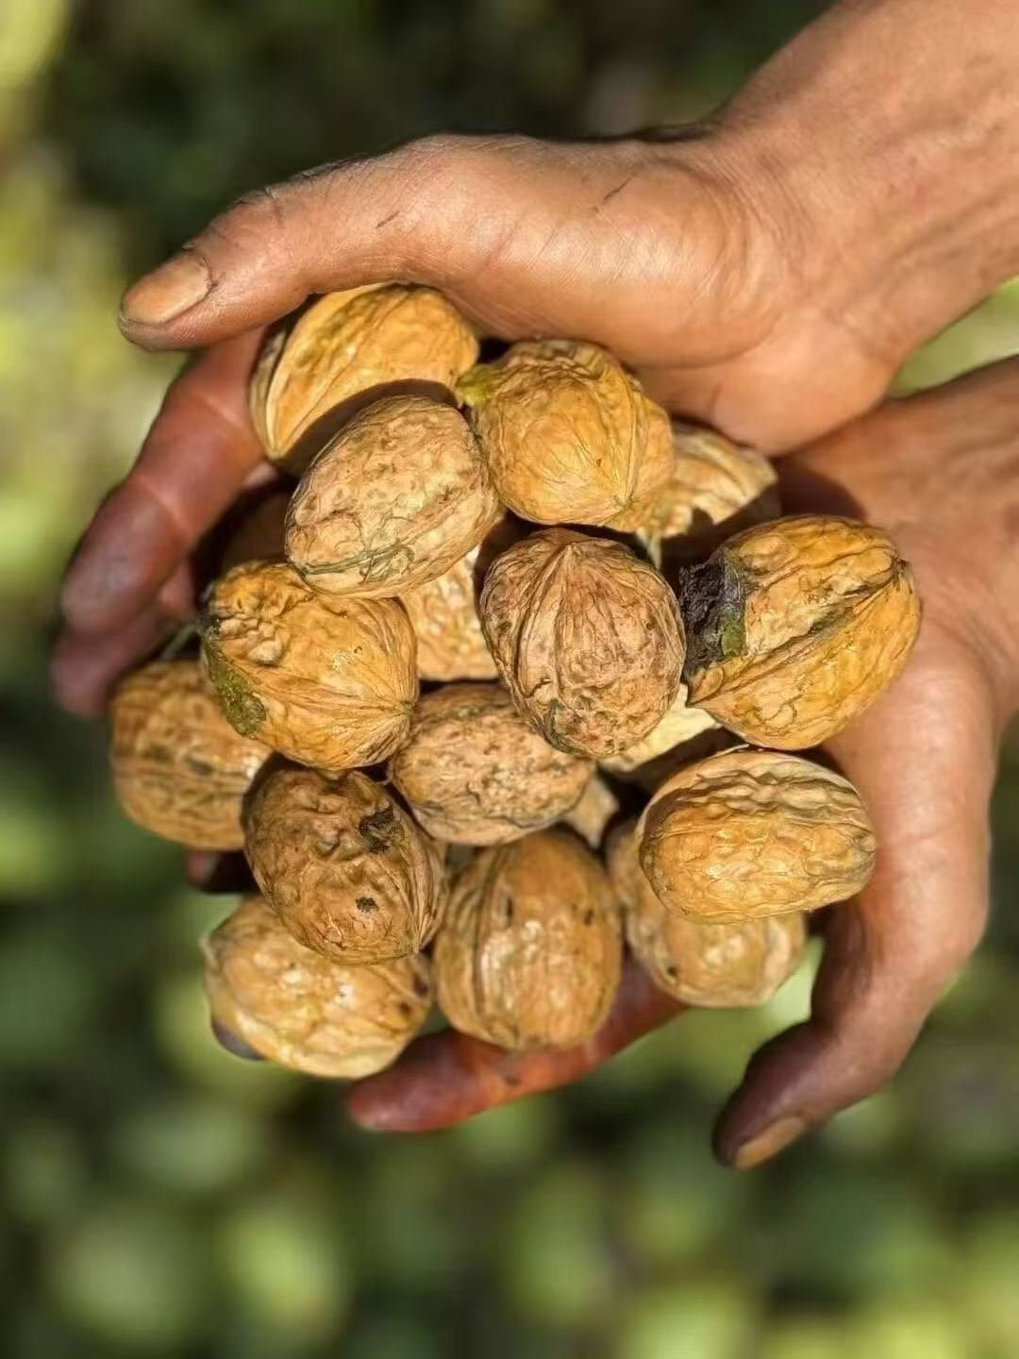
THANKS

